Slide 1

CHÀO MỪNG CÁC THẦY, CÔ GIÁO VỀ DỰ CHUYÊN ĐỀ BỒI DƯỠNG HÈ
CẤP TRƯỜNG
MÔN: TIẾNG VIỆT – LỚP 1
HỌC VẦN: BÀI 48: ôm - ­­ôp
(Tiết 1)
GIÁO VIÊN : NGUYỄN THỊ HUỆ
TRƯỜNG : TIỂU HỌC ĐÔNG HẢI 1
NĂM SINH : 1996

Slide 2
Trò chơi: Hái táo

Slide 3










Slide 4

lom khom

Slide 5
gom góp

Slide 6
chỏm mũ

Slide 7
họp tổ

Slide 8
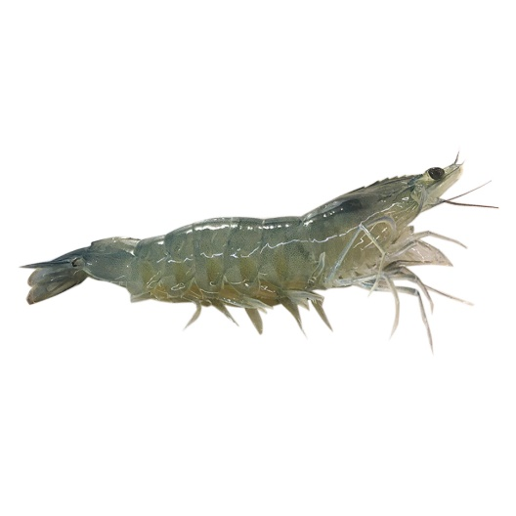


Slide 9
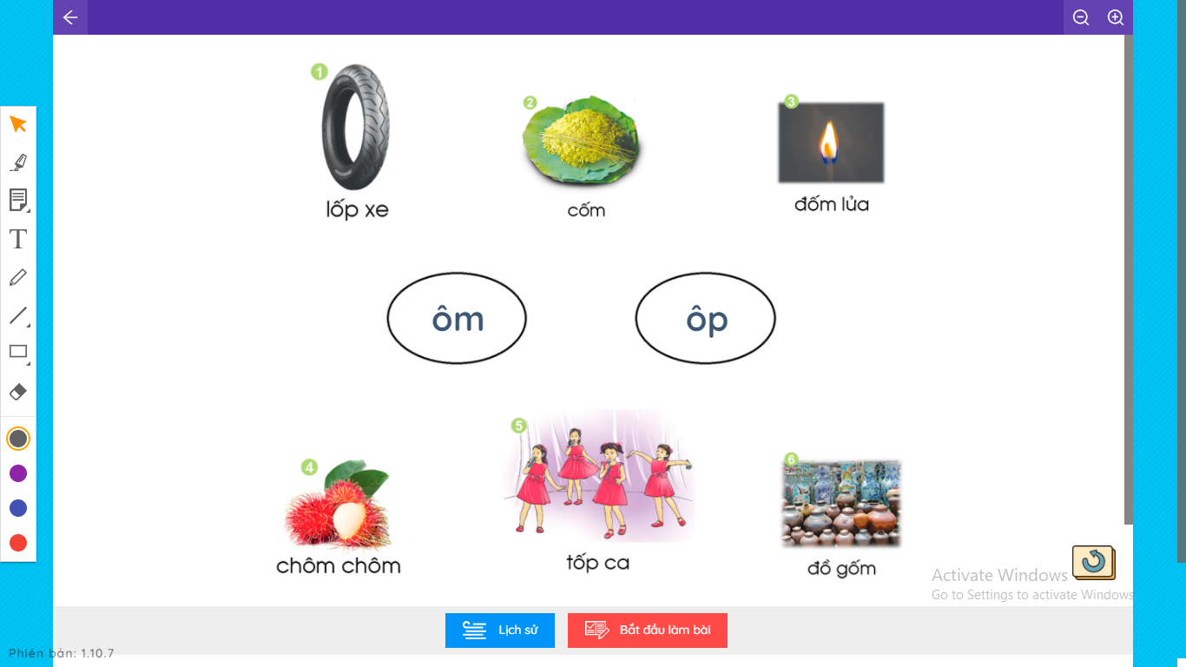
2. Tiếng nào có vần ôm, tiếng nào có vần ôp?
lốp xe
cốm
đốm lửa
chôm chôm
tốp ca
đồ gốm

Slide 10
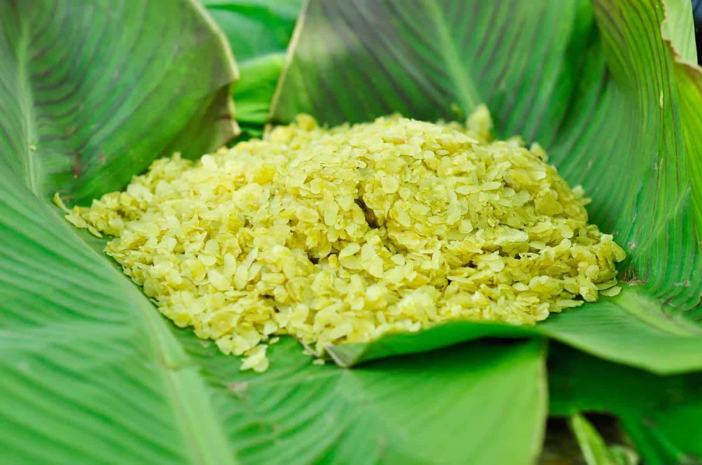

Slide 11
2. Tiếng nào có vần ôm, tiếng nào có vần ôp?
lốp xe
cốm
đốm lửa
chôm chôm
tốp ca
đồ gốm

Slide 12
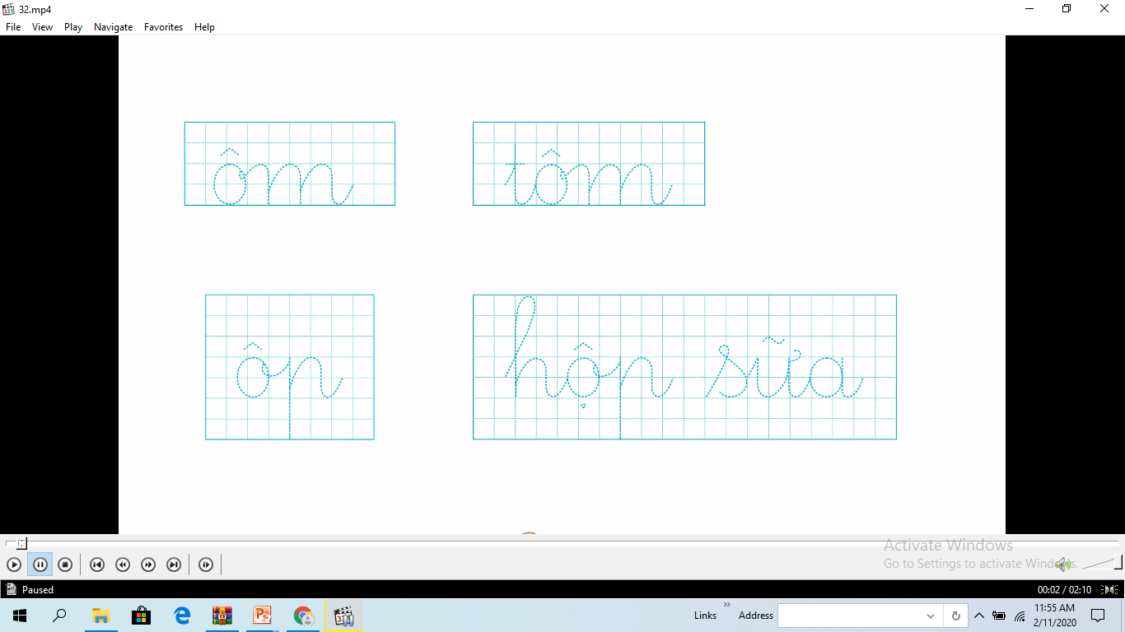

Slide 14


